Slide 1
UNIPARK NONNTAL | ERZABT-KLOTZ-STR. 1 | RAUM 2.001 Homepage: http://stvaa.oeh-salzburg.com/ E-Mail: stv.anglistik@oeh-salzburg.at Facebook: https://www.facebook.com/STV2.0

Slide 2
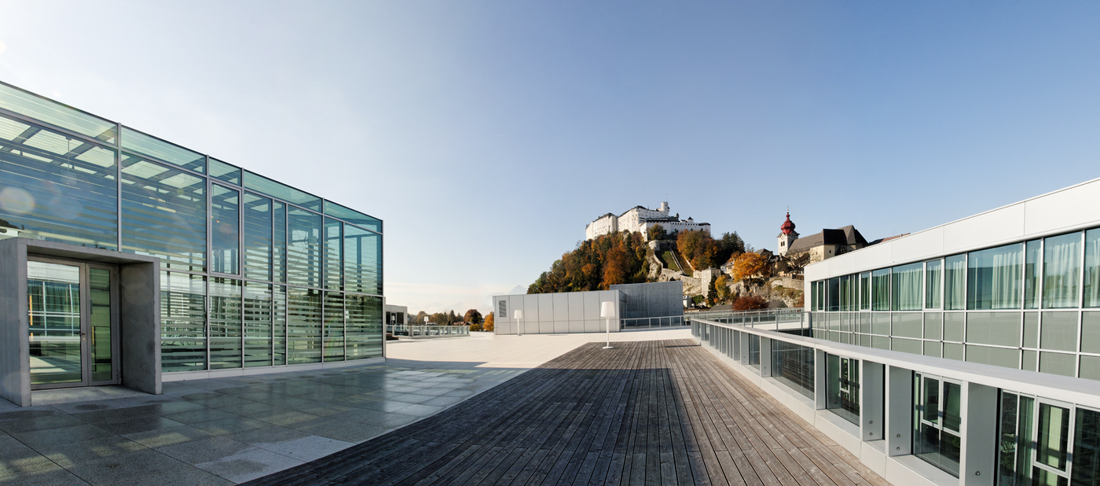
Was ist eine STV?
STV = Studienvertretung = Vertritt die Studierenden einer oder mehrerer Studienrichtung(en)
Notes:
FREIWILLIG

Slide 3
Bundes ÖH
ÖH Salzburg
ÖH Linz
Etc...
FV KGW
FV …
STV…
STV Lehramt
STV Anglistik und Amerikanistik

Slide 4
Was macht die ÖH Uni Salzburg?
Sie hat Fraktionen, die bei der ÖH Wahl gewählt werden können, wie in jeder anderen Wahl Parteien wären z.B.
VSSTÖ
GRAS
AG
Sie vertreten die Anliegen gegenüber dem Rektorat und koordinieren studienübergreifende Anliegen
Wo findest du die ÖH? ÖH Büro: Kaigasse 28/2 5020 Salzburg
JUNOS
FLUS
KSV
RFS

Slide 5
Was macht die FV KGW ? (Fakultätsvertretung Kultur- und Gesellschaftswissenschaften)
Vorsitz: Maximilian Wagner Stv. Vorsitz: Nina Aigner
Unterstützt studentische Projekte & STVen und arbeitet an der Schaffung eines studierendenfreundlichen Umfelds

Slide 6
Was macht jetzt die STV-Anglistik und Amerikanistik?

Slide 7
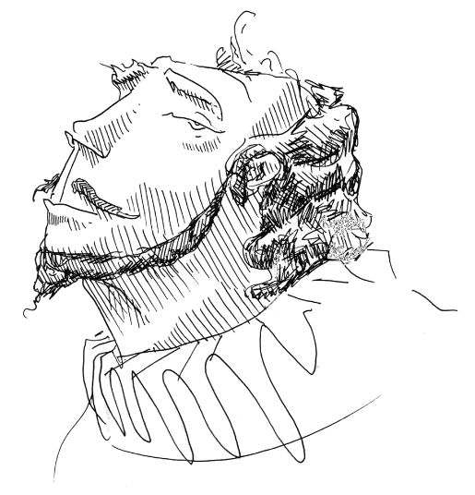
Beraten
Studienwahl
Vermitteln
Studierende ⬄ Fachbereich
Helfen
Planen
Events: Brunch, Sommerfest, Weihnachtsfest
Curriculum
Lehramt Diplom
Bachelor
Master
Studierende ⬄ ÖH
Eingewöhnen an der Uni
Infoveranstaltungen z.B. Let‘s Go International
Fragen zum Studium
Jetzt auch in Kooperation mit der STV Lehramt!

Slide 8
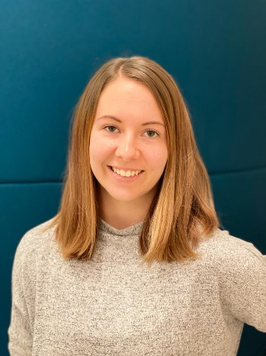
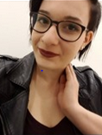
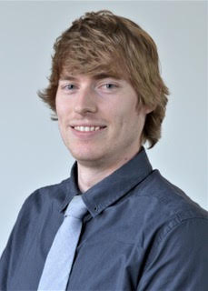
NINA
EDITH
IOANA
TAMARA
LISA K.
JULIA
EURE STV ANGLISTIK
RICARDA
LISA P.
LENA W.
LENA H.
SAM
MAX

Slide 9
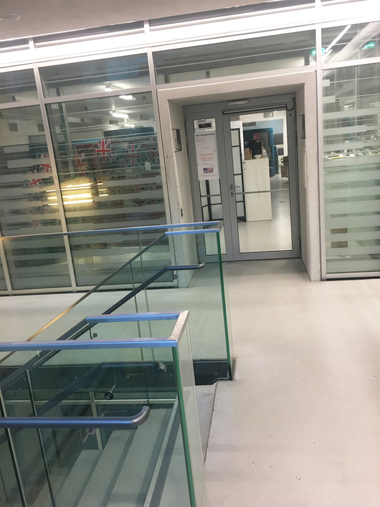
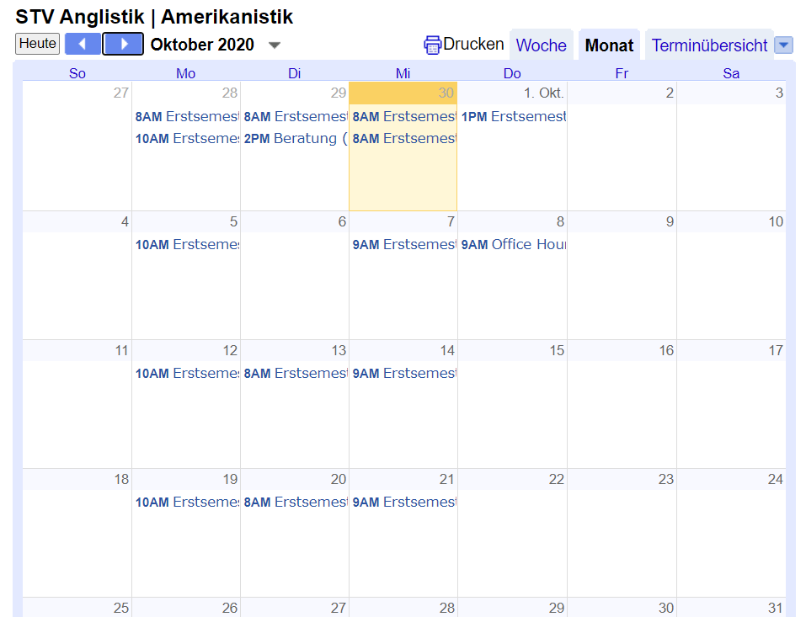
Wo sind wir zu finden?
UNIPARK, 2. STOCK (2.001)
BERATUNGSZEITEN:
http://stvaa.oeh-salzburg.com/calendar
Online oder im Büro!

Slide 10
Beratung
Online/ aus der Ferne:
E-Mail: stv.anglistik@oeh-salzburg.at
Facebook: STV Anglistik und Amerikanistik Salzburg
Telefon: +43(0)662/ 8044 6028
Im Büro:
Maskenpflicht
Anmeldung
2 Personen gleichzeitig im Büro

Slide 11
Was es bei uns noch so gibt…
Studo Gutscheine
Gratis Kaffee (derzeit nicht möglich)
Wörterbücher, Diktiergeräte, Blu-Ray Player etc. zum Ausleihen
Gratis Benutzung unseres Laminiergerätes
FAQs
Broschüren zu eurem Studiengang
Infos aus dem Fachbereich

Slide 12
Die Studiengänge
Anglistik und Amerikanistik
Bachelor 2019
Master
Sprachwissenschaften / Language science
Literatur- und Kulturwissenschaften
Lehramt
Bachelor 2019
Master 2019

Slide 13
Wichtige Begriffe
ECTS = European Credit Transfer System
1 ECTS = 25 h realer Arbeitsaufwand
30 ECTs pro Semester / 60 ECTS pro Studienjahr
StEOP = Studieneingangs- und Orientierungsphase
Bachelor 2019:
VO Introduction to the Study of Linguistics
VO Introduction to the Study of Literature
VO Introduction to the Study of Anglophone Cultures
Lehramt 2019:
VO Introduction to English Language Teaching
WEITER FRAGEN
?
KOMM BEI UNS VORBEI !

Slide 14
Wie sieht das Studium aus?
IMPORTANT !
Studieneingang- und Orientierungsphase / STEOP
Sprachbeherrschung / Language
Literaturwissenschaft / Literary Studies
Linguistik / Linguistics
Kulturstudien / Cultural Studies
Freie Wahlfächer / Electives

Slide 15
Lehramt
Englisch (Fach A) + (Fach B) + pädagogische Ausbildung
Wie sieht das Studium aus?
STEOP
Sprachbeherrschung / Language
Literaturwissenschaft / Literary Studies
Linguistik / Linguistics
Kulturstudien / Cultural Studies
Wahlfächer / Electives
+ Fachdidaktik (= Wie unterrichte ich Englisch) / didactics

Slide 16
Beratung für den LA BA speziell durch…
NINA
LISA K.
STV Lehramt Uni Salzburg
TAMARA
MAX

Slide 17
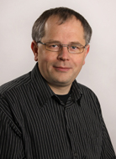
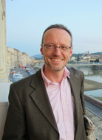
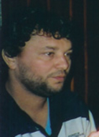
VIPs des Fachbereichs
Welche Anlaufstellen sind im Studium immer wieder für dich relevant?
Curricular Kommission – Vorsitz: Assoz.Prof. Dr. Markus Oppolzer
Fachbereichsleiter: Univ.-Prof. Dr. Poole
Anrechnungen:
Dr. Martin Kaltenbacher

Slide 18
Tipps
Planung ist das halbe Studium!
“Work smarter not harder!“
Besser zweimal blöd gefragt als zwei Semester länger studiert
Informiere dich rechtzeitig über ein Auslandsemester! → Dr. Christoph Herzog (christoph.herzog@sbg.ac.at)
BE INFORMED!

Slide 19
Wir haben nichts zu verschenken!
Die ÖH bietet viele Vergünstigungen und hilfreiche Börsen für Studierende an. Ein Blick auf die Website https://www.oeh-salzburg.at/ sowie die ÖH Sozialbroschüre für Beihilfen, Stipendien, Steuern und Nebeneinkommen lohnt sich.
Infos zu diesen Themen erhältst du auch in deiner STV!
BE INFORMED!

Slide 20
Wir haben nichts zu verschenken!
Weitere Services der ÖH:
Mensa Card
Plagiat Check (meine.oeh-salzburg.at)
ÖH Sozialstipendium
ÖH Projects
Buddynetwork
Gratis Microsoft Office
U:Book Aktion

Slide 21
Wo ist Was?
Mensa (EG)
Bibliothek (1. UG)
Fachbereich (3.OG)
STV Büro (2.OG)

Slide 22
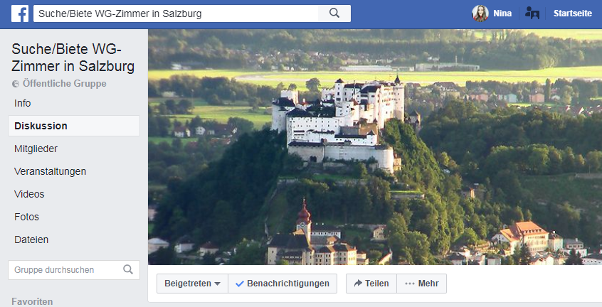
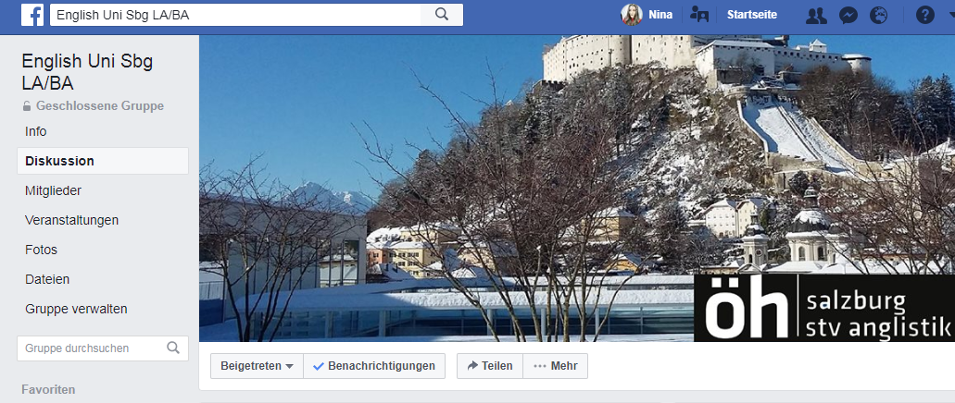
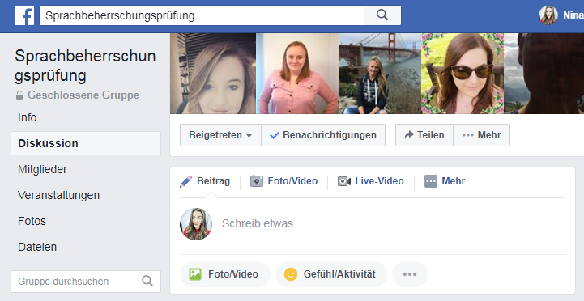
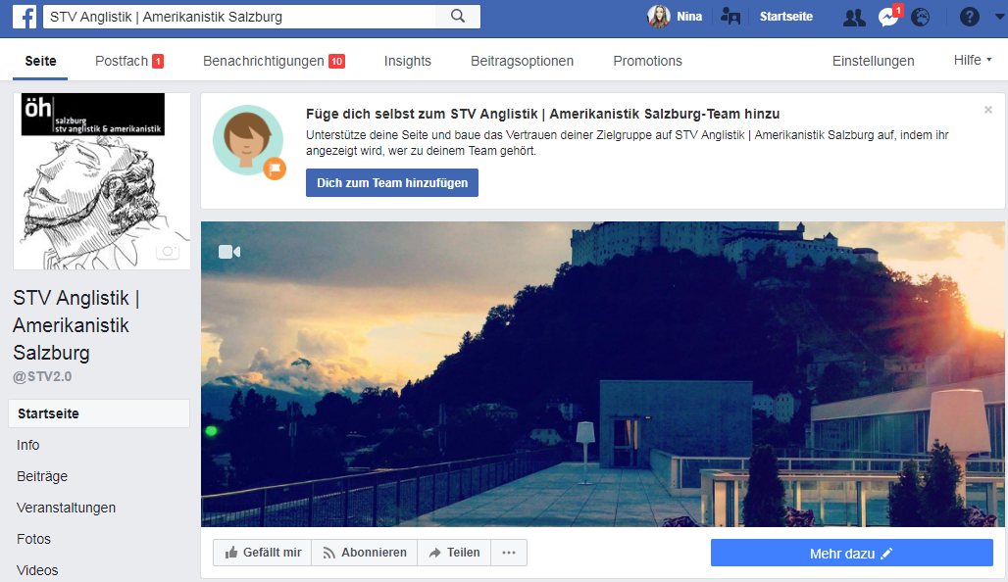
Facebook Pages

Slide 23
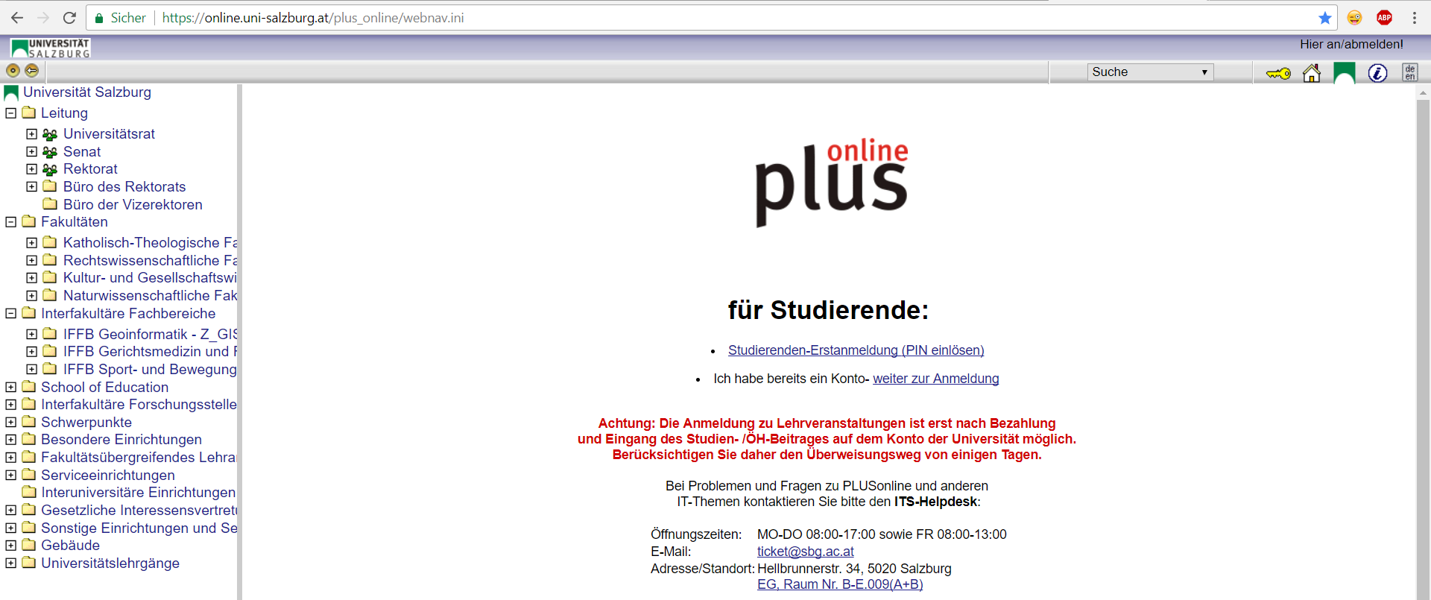
FRAGEN?

